Slide 1
RWD響應式網頁期末
-台灣遊樂園-
B10756002楊福安
B10756037吳冠穎

Slide 2
目錄
01
02
03
04
主題簡介
統計圖表
結語
網頁實際瀏覽
&功能介紹

Slide 3
01
主題介紹
為何選擇遊樂園?

Slide 4
主題簡介
在受到Covid-19的影響下，相信大多數民眾都會選擇在家保護自己，而正因為居家辦公、居家隔離等...多出非常多的時間，本主題是使用RWD響應式網頁去進行設計，讓在家有多出時間的民眾，可以輕鬆查詢遊樂園介紹，及時優惠訊息等平台，一個網頁輕鬆解決你的所有疑問規劃好行程。
利用我們所設計的平台可以在不同裝置上輕鬆閱覽，即時更新更不在話下！
提供給您最快速且正確的資料訊息。

Slide 5
02
統計圖表
2021年的你去過遊樂園嗎?

Slide 6
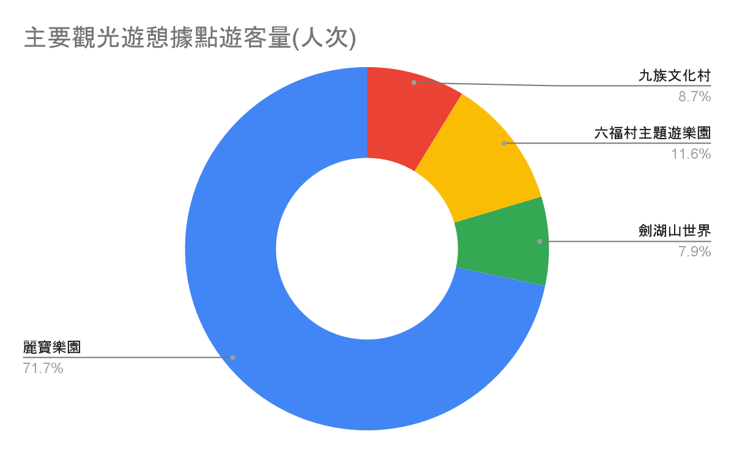
根據中華民國統計資訊網，我們統計到民國110年度(2021年)，台灣知名的遊樂園，包含麗寶樂園、六福村、劍湖山世界、九族文化村等。
其中麗寶樂園達整年495萬人次占最高比例，九族文化村60萬人次，劍湖山世界54萬人次，六福村80萬人次。

Slide 7
03
網頁介紹
你想知道的相關資訊都從這裡開始。

Slide 8
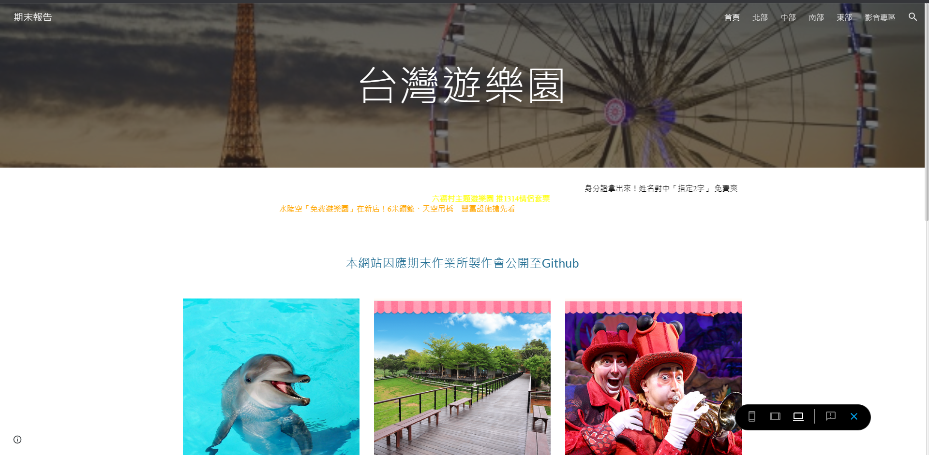
主題分類
及時跑馬燈，訊息更快知道(使用CSS製作)

Slide 9
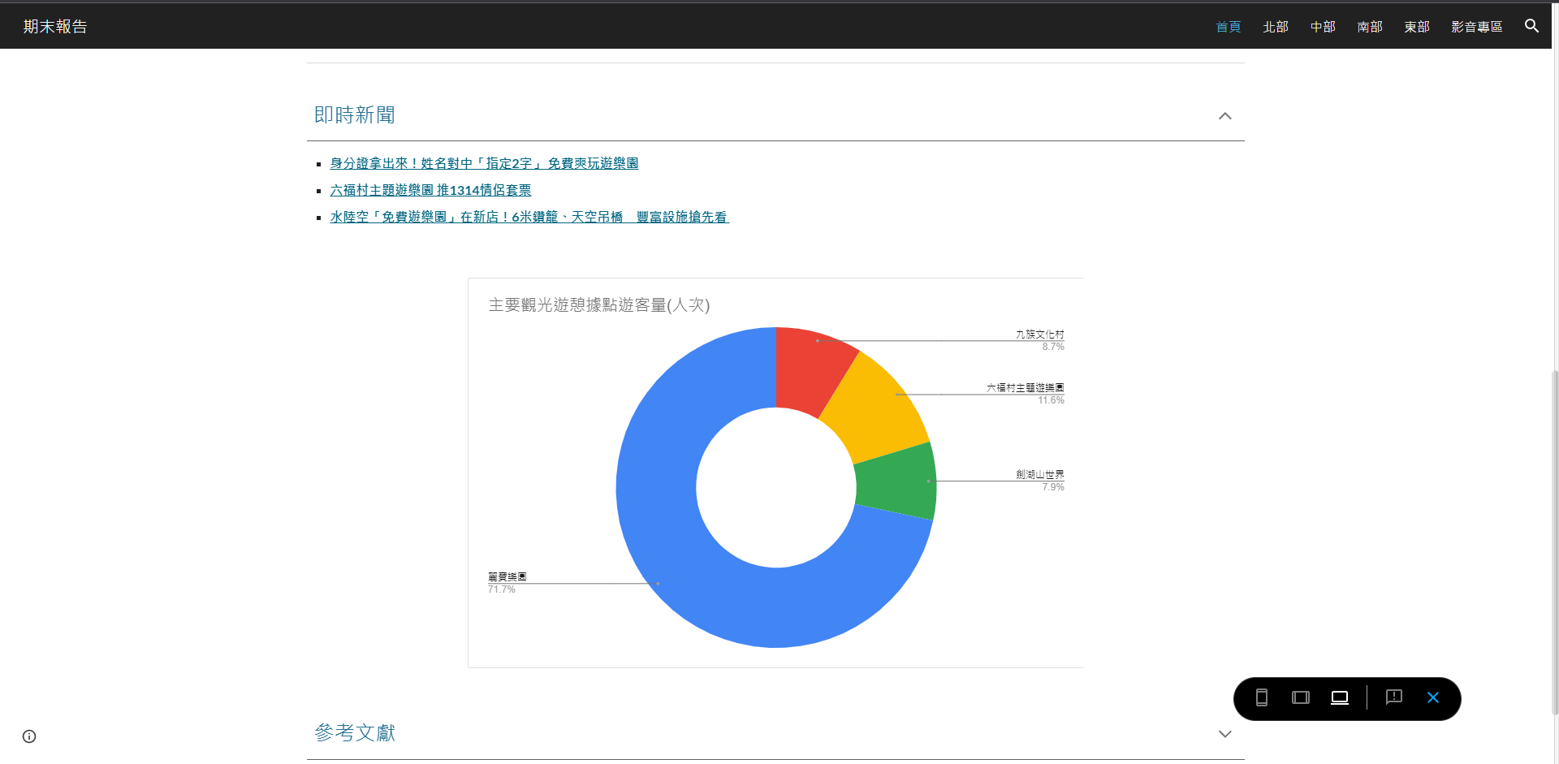
收放式即時訊息，連結到新聞
圖表統計

Slide 10
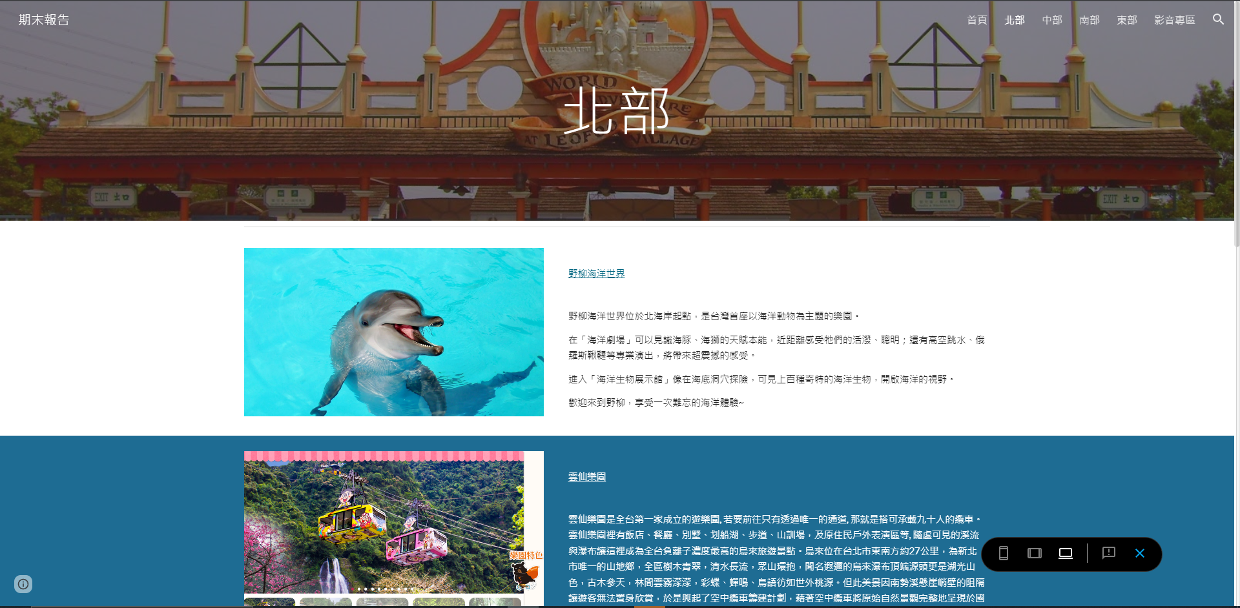
樂園簡介

Slide 11
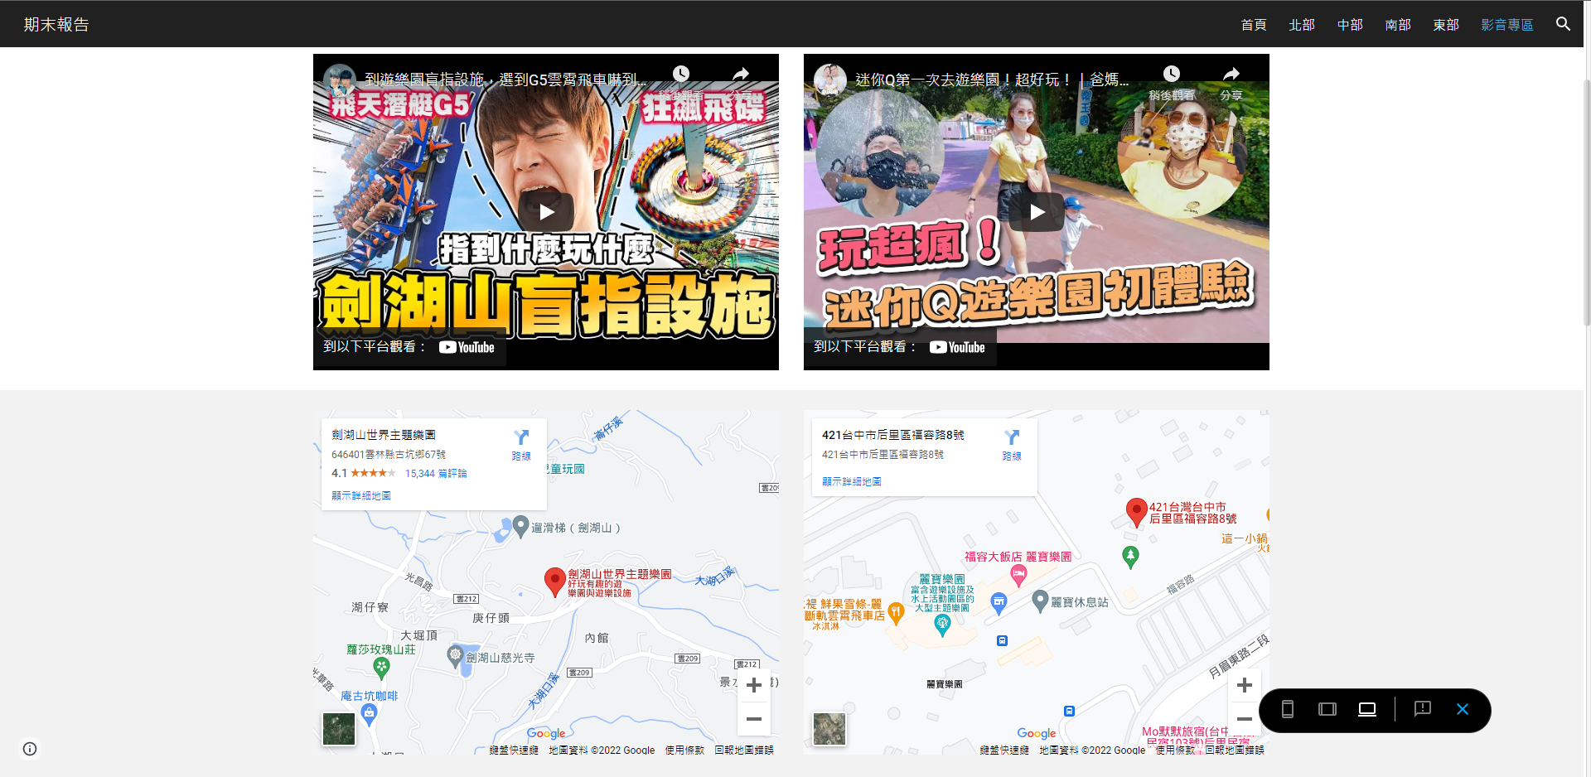
連結影片
(多樣化介紹)
連結地圖
(快速知道地點)

Slide 12
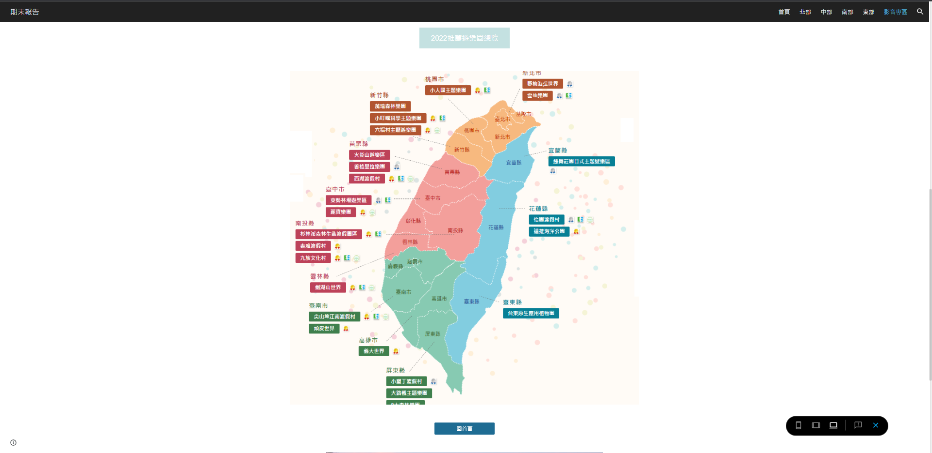
通往更多網站
回首頁

Slide 13
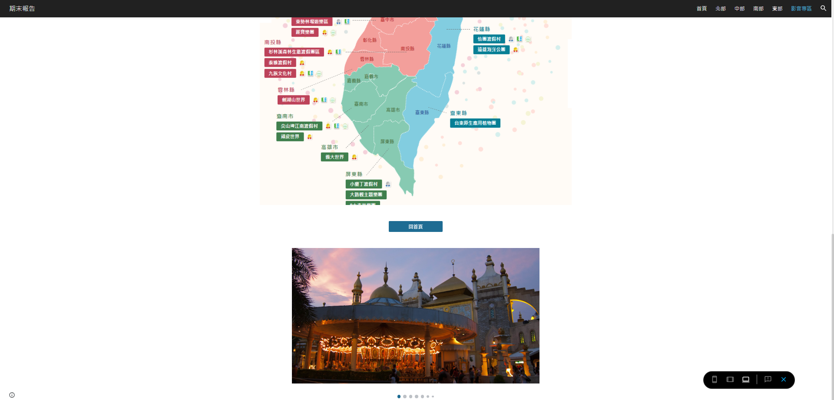
圖片輪播

Slide 14
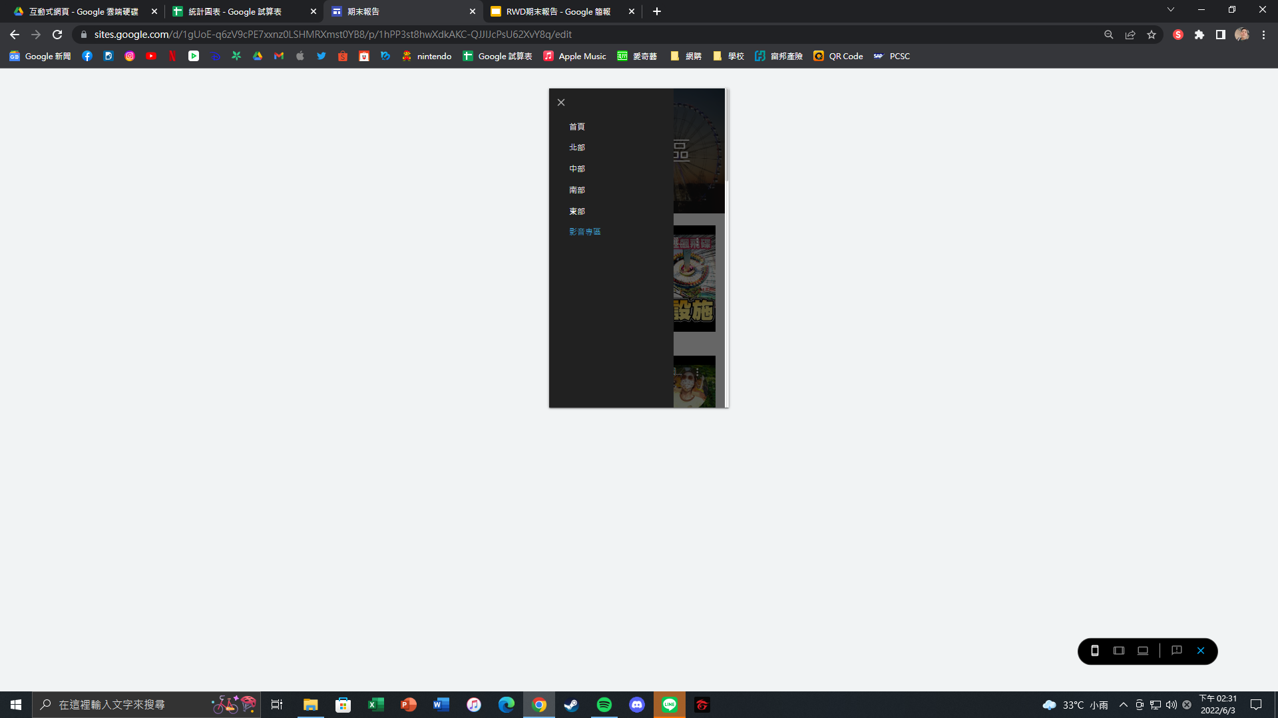
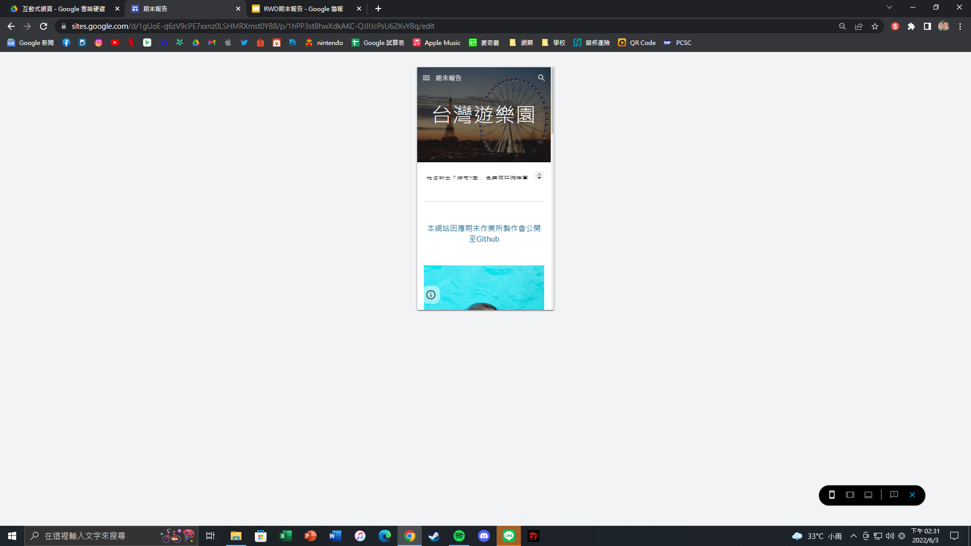
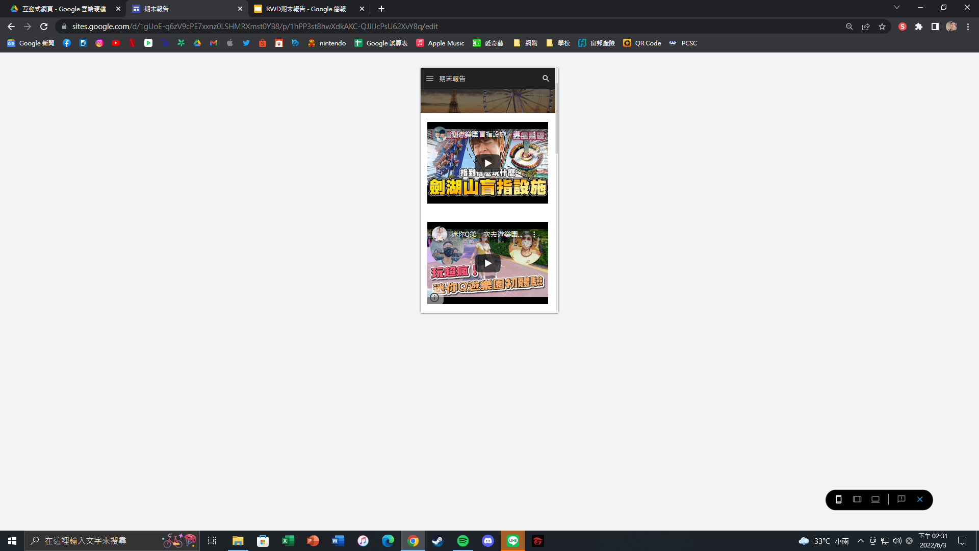
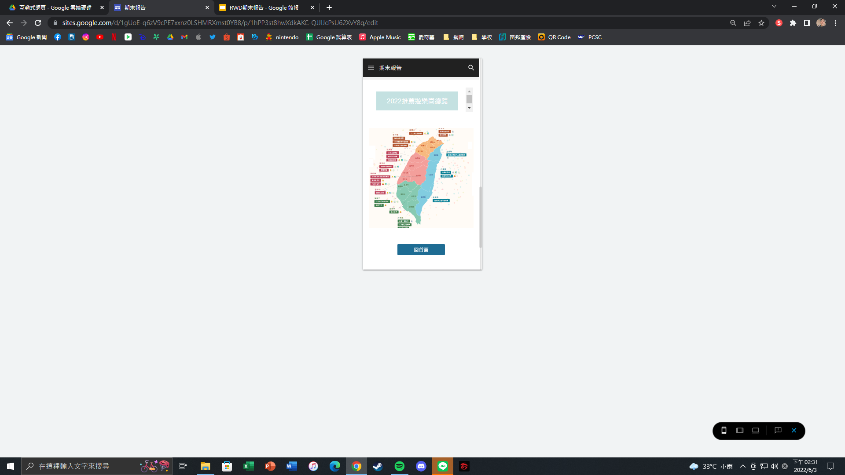

Slide 15
04
結論
TOP1為何這麼厲害?

Slide 16
4,955,970
麗寶樂園，整合水上、陸上、Outlet吸引更多商機

Slide 17
結論
學術研究
輕鬆簡易
外部連結
整合每年遊樂園人數統
可以查詢到更熱門的景點
簡易化，流通性高的版面
看起來更清晰明瞭
除了我們有的
你可以看到更多的

Slide 18
Thanks

